Slide 1
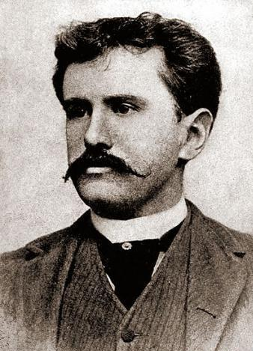
«ДАРЫ ВОЛХВОВ»
По рассказу О. Генри
Автор: Лапшина
Светлана Тимофеевна

Slide 2
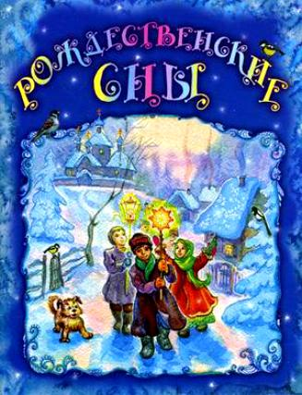
По жанру это святочный рассказ
Он должен быть приурочен к событиям святочного вечера (канун Рождества);
События сколько-нибудь фантастичные;
Мораль

Slide 3
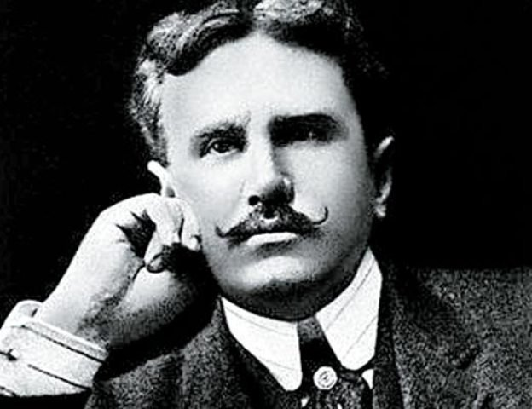
О. Генри (это литературный псевдоним) – популярнейший американский юморист начала XX столетия, мастер-рассказчик.
Настоящее имя –
Уильям Сидней ПОРТЕР
(1862-1910)

Slide 4
«ДАРЫ ВОЛХВОВ»
«Один доллар восемьдесят центов. Это было всё. Из них шестьдесят центов монетками по одному центу…
Делла пересчитала три раза. Один доллар восемьдесят центов. А завтра Рождество».
Что так тяготит
героиню рассказа ?

Slide 5
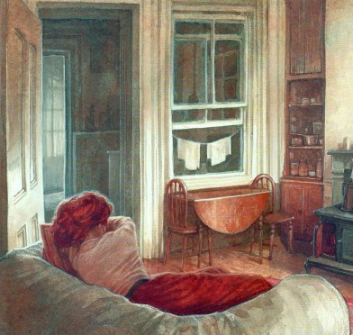
Дайте характеристику героям рассказа. С помощью каких деталей мы узнаём об их жизни, материальном достатке?

Slide 6
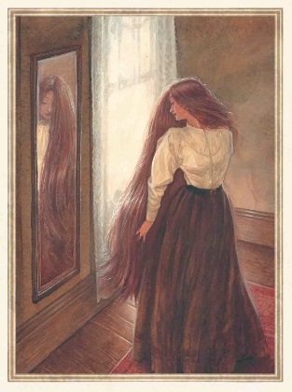
«У четы Джеймс Диллингхем Юнг было два сокровища, составлявших предмет их гордости…»
Что это было?
Почему сокровища, которыми обладали герои, по мысли автора, превосходят сокровища царя Соломона и царицы Савской?

Slide 7
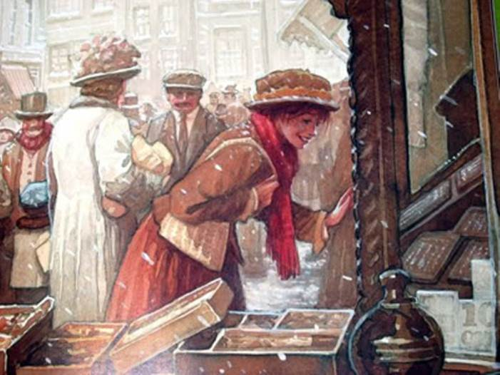

Slide 8
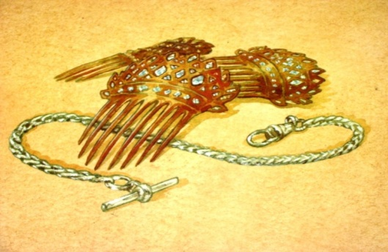
Найдите описание подарка Деллы. Подумайте, почему именно на этой цепочке
от часов остановилась она?

Slide 9
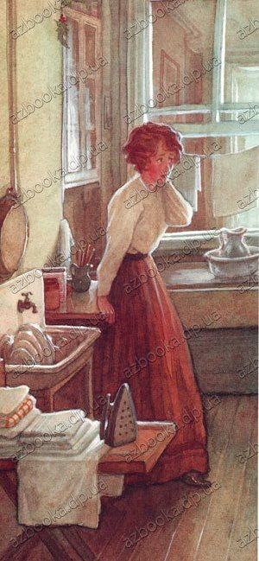
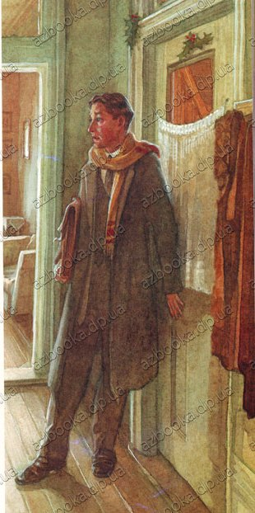
О чём подумал каждый, увидев вечером
друг друга?

Slide 10
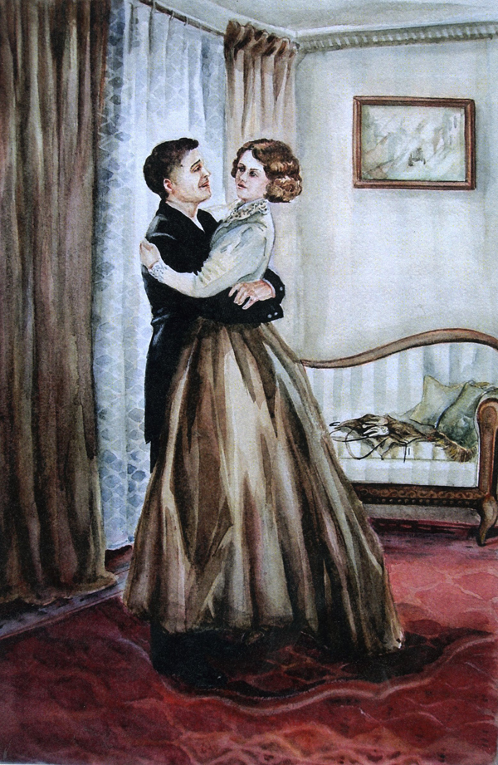
Можно ли развязку рассказа считать счастливой?
«Что больше - восемь долларов в неделю или миллион в год?»
Почему автор уверен, что математик и мудрец дадут неправильный ответ?

Slide 11
Какова позиция рассказчика?
Как вы понимаете смысл рассказа?

Slide 12
Советы библиотеки
Если вам понравились чуть сентиментальные, но всегда ироничные рассказы О.Генри, прочитайте
«Последний лист»
«Русские соболя»
«Персики»
«Роза и крест»
«Из любви к искусству»
«Весна порционно»

Slide 13
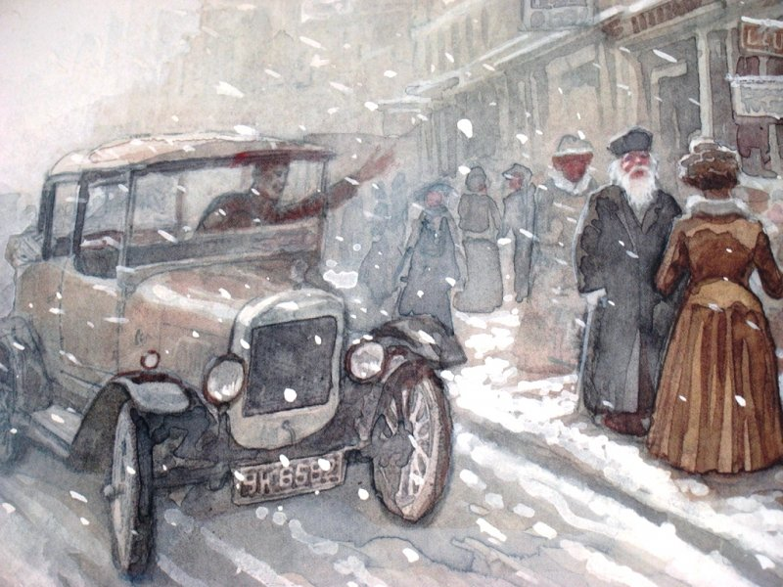
С РОЖДЕСТВОМ ВАС !

